Slide 1



SmartFolio
De SmarTrade associé à GTS
Avec :
MAYEUX Aymeric ~ Responsable Projet
FAURE Maxence ~ Développeur et Intégrateur
CONTE Corentin ~ Analyste Concepteur

Slide 2
SOMMAIRE
Les Logos
Lexique
Présentation de l’application
Les technologies
La base de données
L’arborescence
Wireframes de l’interface
Les étapes réalisées
Les prochaines étapes
Les idées d’améliorations
Démonstration

Slide 3
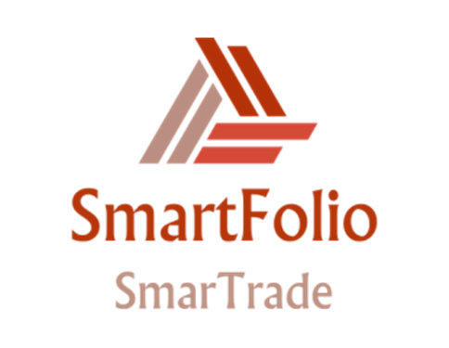

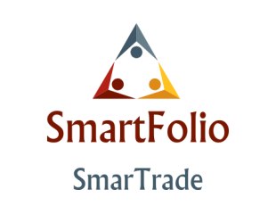
Les logos
Les entreprises
L’outil

Slide 4
LEXIQUE
Paire
Correspond à la valeur d’une monnaie indexée sur la valeur d’une autre monnaie.
Exemple : USD/EUR
API
Services web externes accessibles depuis l’extérieur retournant des données ou fonctions.
Exchange
Plateforme de trading.
Chandelle
Les graphiques financiers représentent l’évolution d’un cours par des chandelles correspondants à une valeur sur une période de temps donnée et se constitue de données OHLC :
Open : La valeur d’ouverture
High : La valeur la plus haute
Low : La valeur la plus basse
Close : La valeur de fermeture

Slide 5
Présentation de l’application
SmartFolio est un gestionnaire intelligent pour les portefeuilles de différents clients.
L’objectif principal est d’offrir des vues globales et détaillées, personnalisables dans le cadre de la finance.
Il devra aussi assurer une réactivité face à des titres volatiles tels que les crypto-monnaies.
L’outil devra donc être un gage d’efficacité pour GTS envers ses clients.

Slide 6





Les technologies utilisées pour le développement
L’application est développée avec les standards suivants :
PHP 7
HTML 5
CSS 3 (SCSS)
JavaScript
AJAX
Les tests et présentations seront faits sur un environnement APACHE
Utilisation des API Cryptowat.ch & CryptoCompare pour les données financières.

Slide 7
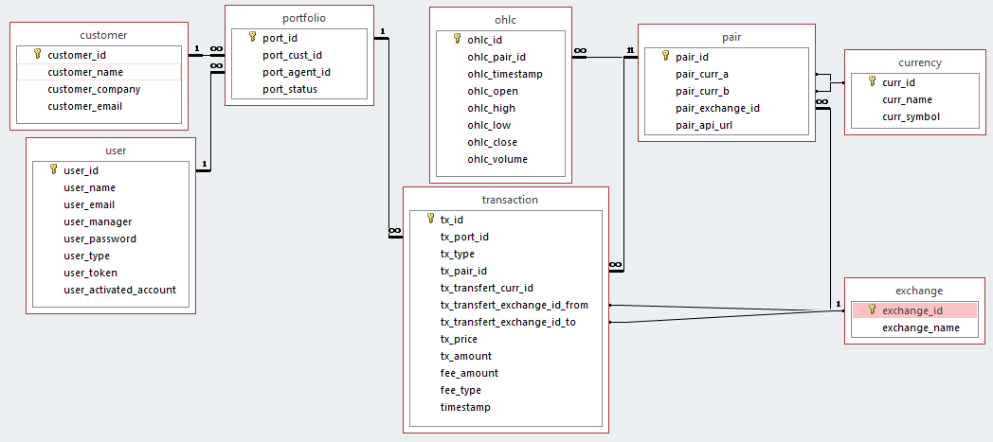
Base de données
La base de données à l’heure actuelle

Slide 8
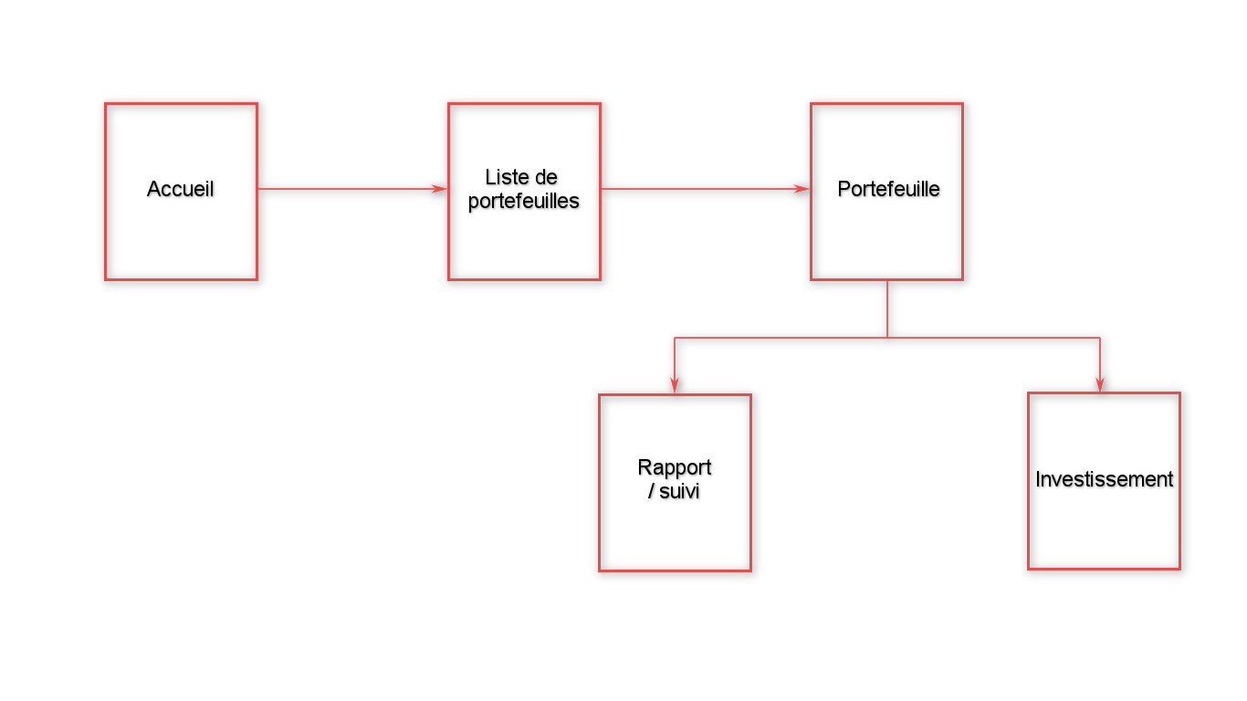
L’arborescence

Slide 9
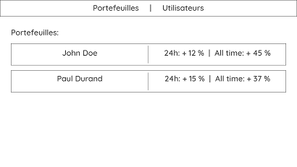
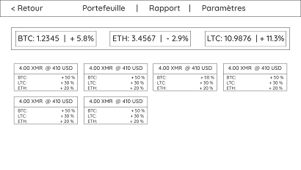
Wireframes
Liste des portefeuilles
Portefeuille

Slide 10
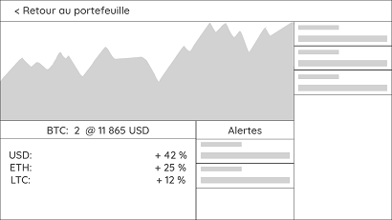
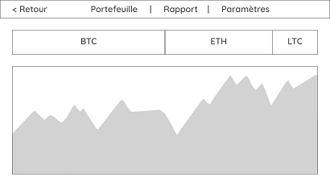
Wireframes
Investissement
Rapport

Slide 11
Réalisé à ce jour (10/04/2018)
Page d’accueil réalisée
Mise en place d’un système d’identification
Espace de gestion des équipes
Espace de gestion des paires
Intégration des graphiques des cours
Enregistrement de logs

Slide 12
Prochaines parties à réaliser
Les tâches restantes concernent la gestion des portefeuilles :
Paramétrage global
Ajout des transactions
Intégration des rapports
Système d’alertes

Slide 13
Idées d’améliorations notables
Utilisation des API propres aux exchanges
L’utilisation de l’API actuelle rend l’application dépendante des données qu’elle choisie d’enregistrer. Faire appel aux API définies par les exchanges permettrait un choix plus large dans les données.
Intégration des clés d’API des exchanges
L’intégration des services fournis par les exchanges permettrait aux agents de gérer directement les portefeuilles à partir de SmartFolio.

Slide 14
Démonstration de SmartFolio

